Slide 1
HISTORIA PRAWA KARNEGO MATERIALNEGO
Dr hab. Jan Halberda

Slide 2
Tendencje rozwojowe
1. Definicja materialna → formalna
2. Odpowiedzialność obiektywna → subiektywna
3. Zasada prywatnoprawna → publicznoprawna
4. Odstraszanie → Resocjalizacja
5. Zmiany w katalogu przestępstw i kar

Slide 3
1. Definicja przestępstwa
W Carolinie (1532): “jeżeli jednakże pewien zły czyn, który ze względu na jego zło w pełni wydaje się zasługiwać na ściganie i karę, jednakże w niniejszej ustawie sądowej bądź wcale, bądź niedostatecznie jasno został wyrażony, polecamy co do tego, by […] takowy zły uczynek, przez sąd karny wedle podobieństwa zawartych w niniejszej ordynacji zasad, każdorazowo tak samo rozstrzygnięty został.”
W Josephinie (1787): „Art.1.1. Nie każda prawom przeciwna czynność jest kryminalnym albo tak zwanym gardłowym występkiem: tylko te prawom przeciwne czynności za kryminalne występki poczytane i sądzone być mają, które jako takie, nieniejszym prawem uznane są.”

Slide 4
1. Definicja przestępstwa
Materialna w Carolinie (1532): “jeżeli jednakże pewien zły czyn, który ze względu na jego zło w pełni wydaje się zasługiwać na ściganie i karę, jednakże w niniejszej ustawie sądowej bądź wcale, bądź niedostatecznie jasno został wyrażony, polecamy co do tego, by […] takowy zły uczynek, przez sąd karny wedle podobieństwa zawartych w niniejszej ordynacji zasad, każdorazowo tak samo rozstrzygnięty został.” = Nullum crimen sine poena
Formalna w Josephinie (1787): „Art.1.1. Nie każda prawom przeciwna czynność jest kryminalnym albo tak zwanym gardłowym występkiem: tylko te prawom przeciwne czynności za kryminalne występki poczytane i sądzone być mają, które jako takie, nieniejszym prawem uznane są.” = Nullum crimen sine lege

Slide 5
2. Podstawa odpowiedzialności
W Edykcie Rotara (643): „138. Jeżeli dwóch albo trzech albo więcej ludzi będzie ścinać jedno drzewo i innego człowieka, nadchodzącego, tym drzewem zabiją, wtedy niech ścinający drzewo, ilu by ich było, okupią na równi to zabójstwo.
387. Gdyby ktoś zabił wolnego człowieka przypadkiem, niechcący, niech go okupi jak został oszacowany, a wróżdy niech się nie żąda, ponieważ uczynił to niechcący.”

Slide 6
2. Podstawa odpowiedzialności
Odpowiedzialność obiektywna (strona przedmiotowa; skutek) w Edykcie Rotara (643): „138. Jeżeli dwóch albo trzech albo więcej ludzi będzie ścinać jedno drzewo i innego człowieka, nadchodzącego, tym drzewem zabiją, wtedy niech ścinający drzewo, ilu by ich było, okupią na równi to zabójstwo.
387. Gdyby ktoś zabił wolnego człowieka przypadkiem, niechcący, niech go okupi jak został oszacowany, a wróżdy niech się nie żąda, ponieważ uczynił to niechcący.”
3. Powiązanie odpowiedzialności obiektywnej z zasadą prywatnoprawną – prawo karne realizowało funkcje odszkodowawcze.

Slide 7
2. Podstawa odpowiedzialności
Carolina (1532): „Gdy tymczasem powinno się przestrzegać różnicy między nimi, a mianowicie tak, żeby podążając za zwyczajem, umyślny i działający z rozmysłem morderca podlegał karze łamania kołem, podczas gdy drugi, zadający śmierć w zapalczywości i gniewie, podlegały karze śmierci przez ścięcie mieczem.”

Slide 8
2. Podstawa odpowiedzialności
W kierunku subiektywizacji odpowiedzialności karnej (strona podmiotowa, wina) – prawo kanoniczne, szkoła bolońska, statuty komun włoskich, landfrydy niemieckie, Carolina (1532): „Gdy tymczasem powinno się przestrzegać różnicy między nimi, a mianowicie tak, żeby podążając za zwyczajem, umyślny i działający z rozmysłem morderca podlegał karze łamania kołem, podczas gdy drugi, zadający śmierć w zapalczywości i gniewie, podlegały karze śmierci przez ścięcie mieczem.” = Nullum crimen sine culpa
Subiektywizacja wiąże się wypracowaniem form winy, przyczyn bezkarności, form stadialnych i zjawiskowych przestępstwa.

Slide 9
Przyczyny bezkarności
W Carolinie (1532): „139. Jeśli ktoś działając w prawej obronie koniecznej dla ratowania swojego ciała lub życia pozbawi życia tego, kto zmusił go do tej obrony koniecznej, to dlatego nie będzie on w niczym ponosił winy.
140. Jeśli kogoś napadnięto lub rzucono się na niego ze śmiertelną bronią lub narzędziem (…) i napadnięty ulegając przemocy, nie może drogą ucieczki uchylić się od uszkodzenia ciała (…) to może on bezkarnie bronić swego ciała lub życia drogą prawnej obrony koniecznej.”

Slide 10
Przyczyny bezkarności
Obrona konieczna w Carolinie (1532): „139. Jeśli ktoś działając w prawej obronie koniecznej dla ratowania swojego ciała lub życia pozbawi życia tego, kto zmusił go do tej obrony koniecznej, to dlatego nie będzie on w niczym ponosił winy.
140. Jeśli kogoś napadnięto lub rzucono się na niego ze śmiertelną bronią lub narzędziem (…) i napadnięty ulegając przemocy, nie może drogą ucieczki uchylić się od uszkodzenia ciała (…) to może on bezkarnie bronić swego ciała lub życia drogą prawnej obrony koniecznej.”
Vim vi repellere licet

Slide 11
Przyczyny bezkarności
W landfrydach (np. z 1179): „13. Jeśli podróżujący konno staje przed koniecznością nakarmienia swego wierzchowca, wolno mu sierpem lub nożem nażąć tyle zboża, ile potrzeba by pozwolić swemu koniowi nabrać sił w drodze; ale nie wolno mu stamtąd ze zboża nic zabrać; nie powinien on ścinać trawy, przeciwnie wolno mu samego konia na łące wystarczająco popaść. Kto postąpi inaczej winien jest złamania pokoju.”;
w Carolinie (1532): „166. Jeśli ktoś cierpiał z powodu biedy, on sam, jego żona i dzieci i był zmuszony ukraść coś z żywnościowych zapasów, przy tym taka kradzież była nieznaczna i wiadoma, to w takim przypadku sądy winny zwrócić się o radę do znawców prawa.”
Nowoczesne definicje w kodeksie Tagancewa (1903), w polskim kk (1932).

Slide 12
Przyczyny bezkarności
Stan wyższej konieczności – kazuistycznie w landfrydach (np. z 1179): „13. Jeśli podróżujący konno staje przed koniecznością nakarmienia swego wierzchowca, wolno mu sierpem lub nożem nażąć tyle zboża, ile potrzeba by pozwolić swemu koniowi nabrać sił w drodze; ale nie wolno mu stamtąd ze zboża nic zabrać; nie powinien on ścinać trawy, przeciwnie wolno mu samego konia na łące wystarczająco popaść. Kto postąpi inaczej winien jest złamania pokoju.”;
w Carolinie (1532): „166. Jeśli ktoś cierpiał z powodu biedy, on sam, jego żona i dzieci i był zmuszony ukraść coś z żywnościowych zapasów, przy tym taka kradzież była nieznaczna i wiadoma, to w takim przypadku sądy winny zwrócić się o radę do znawców prawa.”
Nowoczesne definicje w kodeksie Tagancewa (1903), w polskim kk (1932).

Slide 13
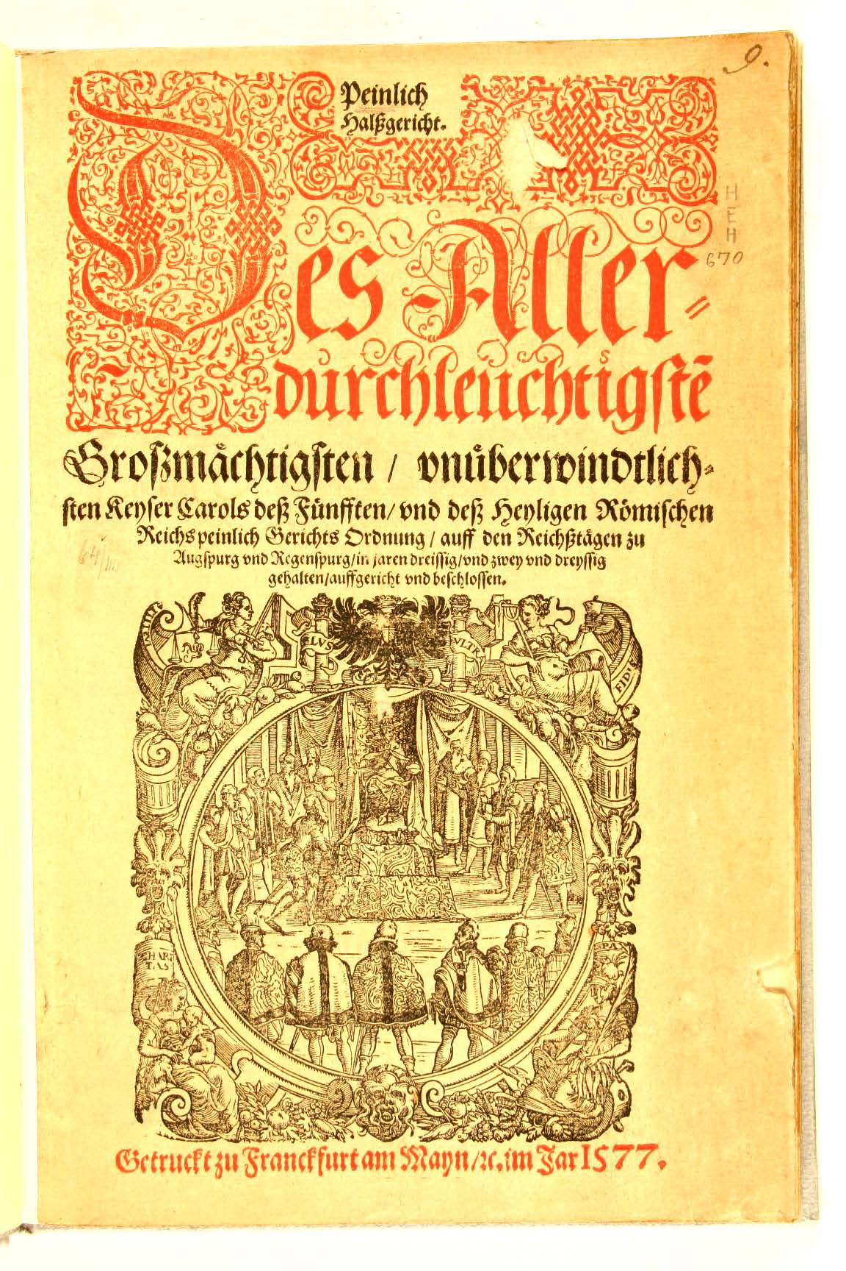
Przyczyny bezkarności
W Carolinie (1532): „179. Jeśli przestępstwo popełni ten, kto z powodu małoletniości lub innej niemocy pozbawiony jest rozsądku, należy, jak postanowiono na końcu naszej ustawy, zasięgnąć rady znawców prawa o tym, jak postąpić odpowiednio do okoliczności sprawy i czy wolno wymierzyć karę.” (Aktenversendung)

Slide 14
Przyczyny bezkarności
Nieletniość i niepoczytalność w Carolinie (1532): „179. Jeśli przestępstwo popełni ten, kto z powodu małoletniości lub innej niemocy pozbawiony jest rozsądku, należy, jak postanowiono na końcu naszej ustawy, zasięgnąć rady znawców prawa o tym, jak postąpić odpowiednio do okoliczności sprawy i czy wolno wymierzyć karę.” (Aktenversendung)

Slide 15
Formy stadialne przestępstwa
Zamiar [Cogitationis poenam nemo patitur] → Przygotowanie → Usiłowanie [Cogitare, agere, non perducere ad efectum] → Dokonanie
W Carolinie (1532): „178. Jeśli ktoś usiłowałby popełnić przestępstwo za pomocą takich czynności, które jawnie służyłyby dokonaniu przestępstwa, lecz jednakże wbrew jego woli w dokonaniu tego przestępstwa przeszkodziłyby mu inne czynności, to za tę swą złą wolę, przejawiającą się w tych działaniach, powinien on zostać ukarany uwzględniając okoliczności i charakter sprawy, w jednych przypadkach bardziej surowo niż w innych. Dlatego ławnicy winni zasięgnąć rady, czy podlega on karom cielesnym czy karze śmierci.”

Slide 16
Formy stadialne przestępstwa
Zamiar [Cogitationis poenam nemo patitur] → Przygotowanie → Usiłowanie [Cogitare, agere, non perducere ad efectum] → Dokonanie
Usiłowanie w Carolinie (1532): „178. Jeśli ktoś usiłowałby popełnić przestępstwo za pomocą takich czynności, które jawnie służyłyby dokonaniu przestępstwa, lecz jednakże wbrew jego woli w dokonaniu tego przestępstwa przeszkodziłyby mu inne czynności, to za tę swą złą wolę, przejawiającą się w tych działaniach, powinien on zostać ukarany uwzględniając okoliczności i charakter sprawy, w jednych przypadkach bardziej surowo niż w innych. Dlatego ławnicy winni zasięgnąć rady, czy podlega on karom cielesnym czy karze śmierci.”

Slide 17
Jaka odpowiedzialność ?
„140. Jeżeli wolny lub wolna da drugiemu truciznę do wypicia, a ten przyjmie, ale od trucizny nie umrze, ten kto dał truciznę, niech okupi to połową jego wergeldu, na jaki byłby oszacowany, gdyby zabił.”

Slide 18
Odpowiedzialność obiektywna
Delictum sui generis w Edykcie Rotara (643): „140. Jeżeli wolny lub wolna da drugiemu truciznę do wypicia, a ten przyjmie, ale od trucizny nie umrze, ten kto dał truciznę, niech okupi to połową jego wergeldu, na jaki byłby oszacowany, gdyby zabił.”

Slide 19
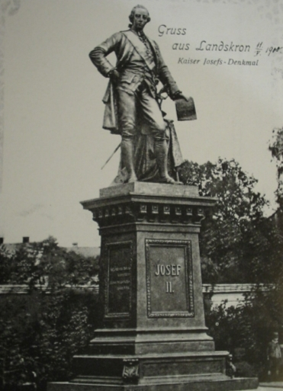
Formy zjawiskowe przestępstwa
Sprawstwo /
Podżeganie /
Pomocnictwo
Zerwanie z akcesoryjnością w Josephinie (1787).
Nowoczesne definicje w polskim kk (1932).

Slide 20
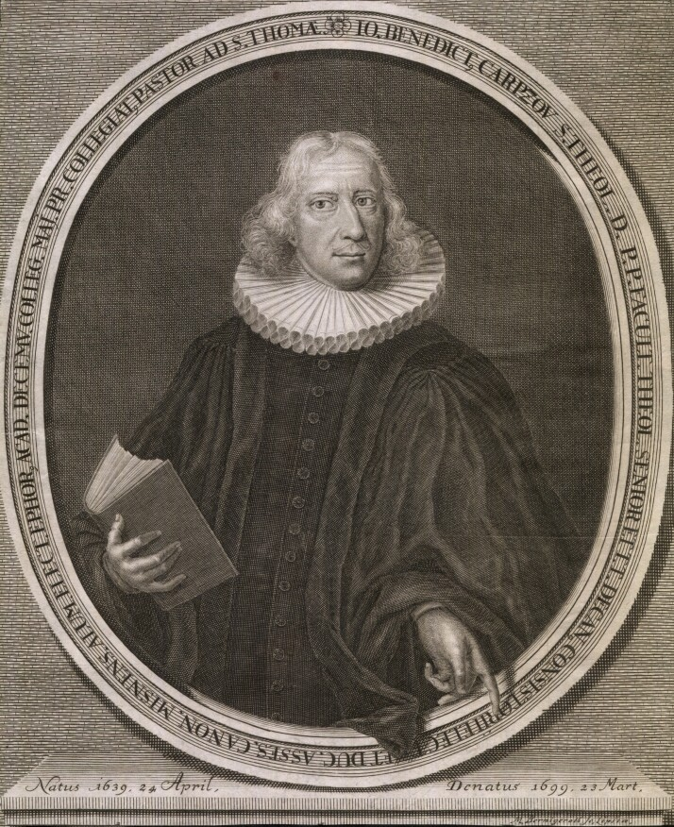
Stopnie winy
Umyślna :
Dolus directus
Dolus indirectus
Dolus eventualis
Nieumyślna :
Lekkomyślność
Niedbalstwo

Slide 21
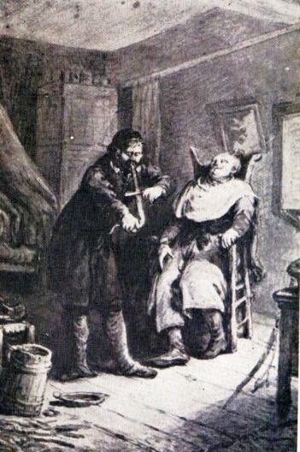
Dolus indirectus
Opracowany przez Benedykta Carpzova w XVII w. na podstawie Caroliny (1532): „146. Jeśli ktoś, wykonując dozwoloną pracę w przeznaczonym do tego miejscu lub pomieszczeniu, przy tym niezręcznie, wbrew wszelkim oczekiwaniom i wbrew swojej woli, pozbawi kogoś życia, to może on być w wielu przypadkach uznany za niewinnego, które jednakże nie można w pełni wyliczyć.”

Slide 22
Co to za forma?
Opracowany w doktrynie niemieckiej na podstawie kk (1871).
Nowoczesna definicja w kodeksie Tagancewa (1903): „Art. 48. Przestępstwo będzie uważane za umyślne nietylko gdy winowajca pragnął jego popełnienia, lecz także gdy świadomie godził się z nastąpieniem skutku, warunkującego przestępność czynu.”

Slide 23
Dolus eventualis
Opracowany w doktrynie niemieckiej na podstawie kk (1871).
Nowoczesna definicja w kodeksie Tagancewa (1903): „Art. 48. Przestępstwo będzie uważane za umyślne nietylko gdy winowajca pragnął jego popełnienia, lecz także gdy świadomie godził się z nastąpieniem skutku, warunkującego przestępność czynu.”

Slide 24
Co to za forma?
Nowoczesna definicja … i … w kodeksie Tagancewa (1903): „Przestępstwo będzie uważane za nieostrożne nietylko gdy winowajca nie przewidział, choć mógł lub powinien był je przewidzieć, lecz także gdy przewidując nastąpienie skutku, warunkującego przestępność czynu, lekkomyślnie przypuszczał, że temu zapobiegnie.”

Slide 25
Wina nieumyślna
Definicja niedbalstwa w Landrechcie (1794).
Nowoczesna definicja niedbalstwa i lekkomyślności w kodeksie Tagancewa (1903): „Przestępstwo będzie uważane za nieostrożne nietylko gdy winowajca nie przewidział, choć mógł lub powinien był je przewidzieć, lecz także gdy przewidując nastąpienie skutku, warunkującego przestępność czynu, lekkomyślnie przypuszczał, że temu zapobiegnie.”

Slide 26
4. Racjonalizacja kary
Przebłaganie bóstwa,
Wyrównanie rachunków, np. zasada talionu w landfrydzie (1224): „5. Kto przeciwko zarządzonemu pokojowi drugiego zabije, powinno mu się ściąć głowę. Kto kogo rani, utraci rękę.”
Odstraszanie, np. w Carolinie (1532): 130. Podobnych złych przestępców należy dla większego odstraszania innych przed taką lub inną karą śmierci wlec na miejsce kaźni lub szarpać ciało rozżarzonymi szczypcami.
Resocjalizacja (prewencja indywidualna)
5. Racjonalizacja kary wiąże się z katalogiem kar.

